Slide 1
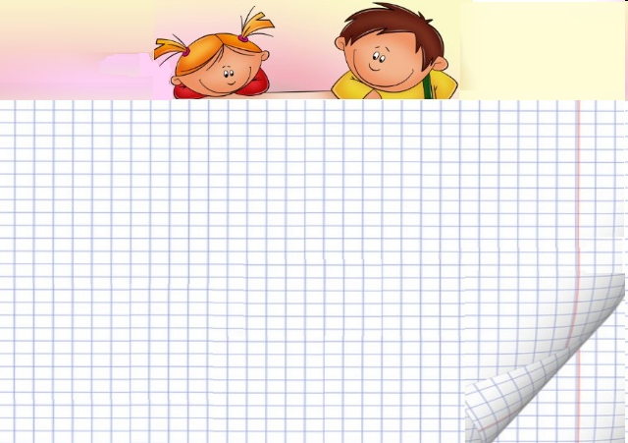
Вот звонок нам дал сигнал: Поработать час настал. Так что время не теряем И работать начинаем. Устный счет

Slide 2
– Какой знак действия нужно поставить, чтобы получились верные равенства?
87 … 49 = 38 50 … 8 = 42
78 … 19 = 59 90 … 4 = 86

Slide 3
Найдите в каждом ряду «лишнее» число?
48, 134, 93, 16, 20;
55, 75, 14, 25, 95;
7, 5, 3, 9, 70, 6

Slide 4
– Составьте задачу по таблице
Цена | Количество | Стоимость
5 р. | 3 конверта | ? р.

Slide 5
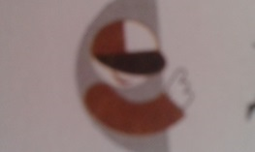
Давай подумаем!
Как найти восьмую часть числа?
– Прочитайте тему урока на доске.

Slide 6
Тема урока: Умножение и деление на 8. Восьмая часть числа.
Определите цели урока.
-Продолжим изучать…
-Откроем…
-Закрепим…
-Повторим…

Slide 7
Продолжи предложения:
Сегодня на уроке:
мы узнали…
мы учились…
- мы смогли…
было трудно…
-урок понравился, потому что…
- дома надо поработать над…

